Slide 1
Vision 기본 모델 Day 1
NumPy 에서 PyTorch 로, 그리고 영상 데이터
HYUNDAI AI Insight Campus · 온디바이스 AI · Vision 기본 모델 1/5
2026. 10. 27 (화) 09:00–18:00 · 8교시 · Google Colab (하드웨어 없음)
Tensor
autograd
nn.Module
DataLoader
이미지
영상
강사: 김정인 · 김구수

Slide 2
오늘의 학습 목표
수업이 끝나면 여러분은 다음을 할 수 있습니다
1
PyTorch 전환
2
Tensor · GPU
mynn.py 의 계층 · 학습 코드를 PyTorch 부품으로 옮기고 SimpleConvNet 433,890 파라미터를 확인한다
from_numpy(공유) 와 tensor(복사), float32, permute · unsqueeze, .to(device) 를 구분해 쓴다
3
autograd
4
nn.Module · DataLoader
backward() 로 기울기를 구하고 손 유도 dW = Xᵀ(Y − t)/N 과 같은지 확인한다
모델 클래스 · Dataset · DataLoader 로 학습 루프를 만들고 평가 · 저장한다
5
이미지 · 영상
6
미니 프로젝트
OpenCV (H, W, C) BGR 을 (C, H, W) RGB 텐서로 바꾸고 VideoCapture → VideoWriter 루프를 만든다
종이 손글씨 사진 30장과 영상 속 숫자를 전처리해 인식한다 (naive 0.100 → 약 0.967)

Slide 3
시간표
8교시 × 50분 · 점심 12:00–13:00 · 오전 PyTorch 부품, 오후 학습 루프 → 이미지 → 영상 → 미니 프로젝트
교시 | 시간 | 주제 | 형태 | 애니메이션
1 | 09:00–09:50 | NN 복습 퀴즈 · mynn → PyTorch | 퀴즈 + 강의 | D1-1 mynn → PyTorch
2 | 10:00–10:50 | Tensor · GPU | 강의 + 실습 | D1-2 Tensor 의 메모리
3 | 11:00–11:50 | autograd — 역전파를 자동으로 | 강의 + 실습 | D1-3 autograd 계산 그래프
4 | 13:00–13:50 | nn.Module · Dataset · DataLoader | 강의 + 실습 | D1-4 Dataset · DataLoader
5 | 14:00–14:50 | 학습 루프 · 평가 · 저장 | 강의 + 실습 | D1-5 학습 루프 한 바퀴
6 | 15:00–15:50 | 디지털 이미지 — 픽셀 · 채널 · 정규화 | 강의 + 실습 | D1-6 이미지 → 텐서
7 | 16:00–16:50 | 영상 파일 파이프라인 | 강의 + 실습 | D1-7 영상 = 프레임의 연속
8 | 17:00–17:50 | 미니 프로젝트 — 종이 손글씨 · 영상 숫자 인식 | 개인 실습 | D1-8 종이 손글씨 전처리

Slide 4
오늘의 자료 · 온라인 링크
예측(애니메이션) → 검증(노트북) → 점검(워크시트) — 모두 브라우저에서 바로 열립니다
기본 주소 (Day 1)
https://imguru-mooc.github.io/AI_CAMPUS/VB-day1/
animation.html
애니메이션 8개 (D1-1 ~ D1-8) — #d1-6 처럼 바로가기
worksheet.html
개념 워크시트 — #t1 ~ #t8 교시 바로가기
VB_Day1_lecture.ipynb
강의 노트북 — 1~8교시 문제 + 미니 프로젝트 (Colab 에서 열기)
VB_Day1.pdf
오늘 슬라이드 PDF
data/paper_digits.zip
종이 손글씨 사진 30장 (숫자 0~9 × 3장) — 6 · 8교시 실습
NN Day 5 복습 퀴즈
09:00 시작 — 강사가 Google Forms 링크 공유 (20문항 · 15분)
노트북은 "파일 → Drive에 사본 저장" 후 작업 · 런타임 유형은 GPU · 하드웨어 없이 데이터만으로 진행합니다

Slide 5
오늘의 큰 그림 — 같은 모델, 다른 도구
NN 과정에서 NumPy 로 원리를 만들었습니다. 오늘은 같은 모델을 PyTorch 로 옮기고, 실제 사진 · 영상을 넣어 봅니다
NN 과정 (NumPy · 원리)
오늘 바꾸는 것
Vision 과정 (PyTorch · 실제 데이터)
mynn.py — 계층을 직접 구현
im2col · backward 직접 작성
SimpleConvNet 1 epoch 0.9810
계산
torch.Tensor · GPU
nn.Conv2d · MaxPool2d · Linear
loss.backward() · opt.step()
종이 사진 · 영상 프레임 입력
→
미분
autograd
→
부품
nn · optim · DataLoader
params 433,890
params 433,890
입력
OpenCV 이미지 · 영상
Vision 기본 모델 5일 로드맵
Day 1
10/27(화)
Day 2
10/28(수)
Day 3
10/29(목)
Day 4
11/2(월)
Day 5
11/3(화)
PyTorch · 이미지 · 영상
→ 종이 손글씨
→
LeNet · VGG · ResNet
→ CIFAR-10
→
경량 CNN · 전이학습
· Grad-CAM
→
객체 탐지 IoU · NMS
· mAP · YOLO
→
세그멘테이션 · 포즈
· ONNX → 침입 감지
후속: ONNX · TensorRT (11/4~) → Quantization · Pruning → [프로젝트] 현장 안전 모니터링

Slide 6
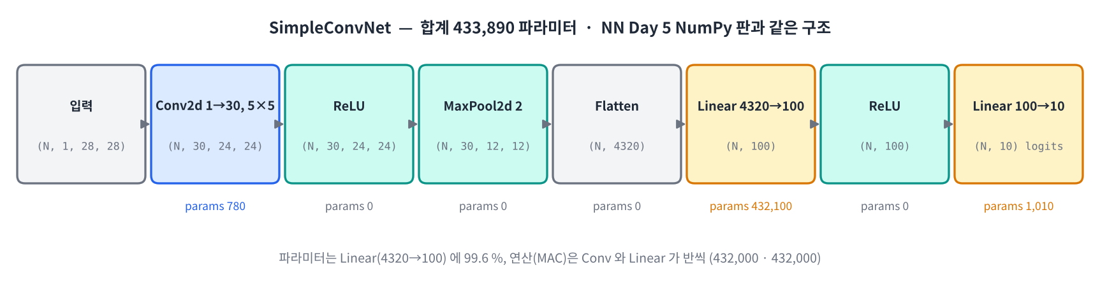
1
NN 복습 퀴즈 · mynn → PyTorch
09:00–09:50
학습 목표
핵심 개념
09:00–09:15 NN Day 5 복습 퀴즈 (20문항)
mynn.py 부품 ↔ PyTorch 부품 대응표
SimpleConvNet 을 nn.Sequential 로 다시 쓰기
파라미터 433,890 — NumPy 판과 같음
대응표
Affine → nn.Linear (W 는 (out, in), x @ W.T + b)
SoftmaxWithLoss → nn.CrossEntropyLoss (logits)
optimizer.update → zero_grad → backward → step
모델
nn.Sequential(Conv2d(1,30,5), ReLU, MaxPool2d(2),
Flatten, Linear(4320,100), ReLU, Linear(100,10))
shape
(2,1,28,28) → Conv (2,30,24,24) → Pool (2,30,12,12)
→ Flatten (2,4320) → Linear (2,100) → Linear (2,10)
파라미터
Conv 30·1·5·5+30 = 780 Linear1 = 432,100
Linear2 100·10+10 = 1,010 합계 433,890
노트북 실습
세기
sum(p.numel() for p in net.parameters())
1
문제 1-1 nn.Sequential + 파라미터 수
2
문제 1-2 계층별 shape 추적 (x = layer(x))
체크포인트
▶ 애니메이션 D1-1 mynn → PyTorch
구조 · 파라미터 수는 NumPy 판과 똑같다. 달라지는 것은 im2col 과 backward 를 직접 짜지 않는다는 것 — Conv2d 내부에서 처리하고 GPU 에서는 cuDNN 이 계산한다.

Slide 7
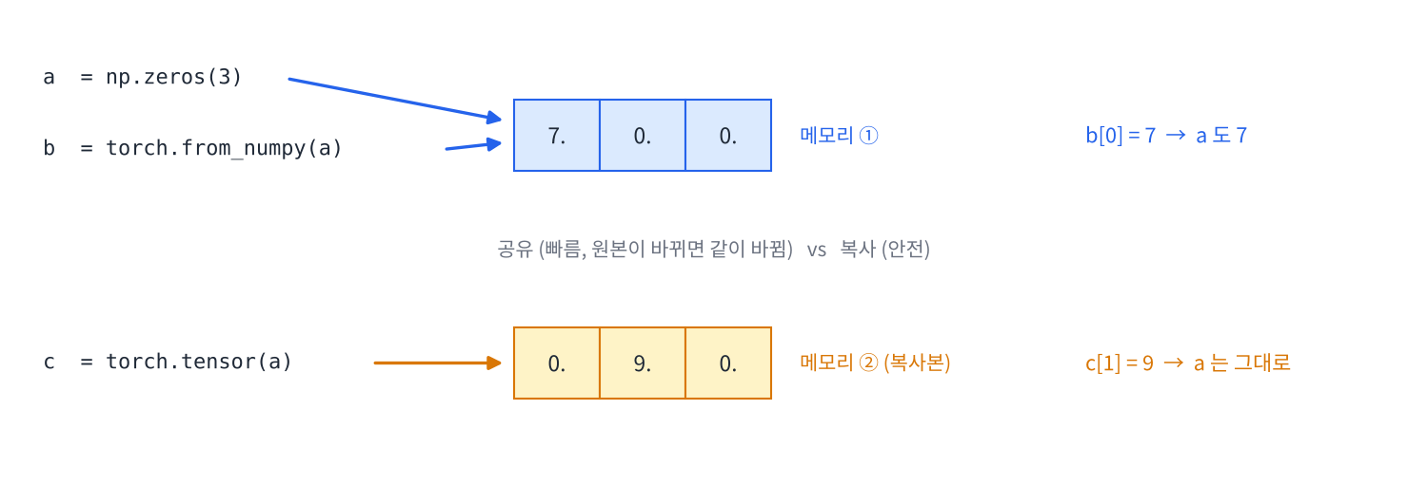
2
Tensor · GPU
10:00–10:50
학습 목표
핵심 개념
Tensor = ndarray + device + requires_grad
기본 float32 (NumPy 기본 float64)
from_numpy 는 공유, torch.tensor 는 복사
reshape · permute · unsqueeze
.to(device) — 모델과 데이터는 같은 device
공유 vs 복사
문제 2-2
b = torch.from_numpy(a); c = torch.tensor(a)
b[0] = 7; c[1] = 9 → a = [7, 0, 0], c = [0, 9, 0]
softmax
Y = X @ W + b; Y = Y - Y.max(dim=1, keepdim=True).values
E = torch.exp(Y); P = E / E.sum(dim=1, keepdim=True)
노트북 실습
1
문제 2-1 dtype 함정 (float64 → .float())
2
문제 2-2 공유 vs 복사 예측
shape
x = torch.arange(24).reshape(2, 3, 4)
permute(0, 2, 1) → (2, 4, 3) unsqueeze(0) → (1, 2, 3, 4)
reshape(2, -1) → (2, 12)
3
문제 2-3 Y = XW + b · softmax 를 torch 로
4
문제 2-4 permute · unsqueeze · reshape
체크포인트
▶ 애니메이션 D1-2 Tensor 의 메모리
float64 텐서를 nn.Linear 에 넣으면 expected Float but found Double → .float(). GPU 시간은 torch.cuda.synchronize() 후 측정 (2048×2048 행렬곱 CPU 약 77.5 ms, 실행 예).

Slide 8
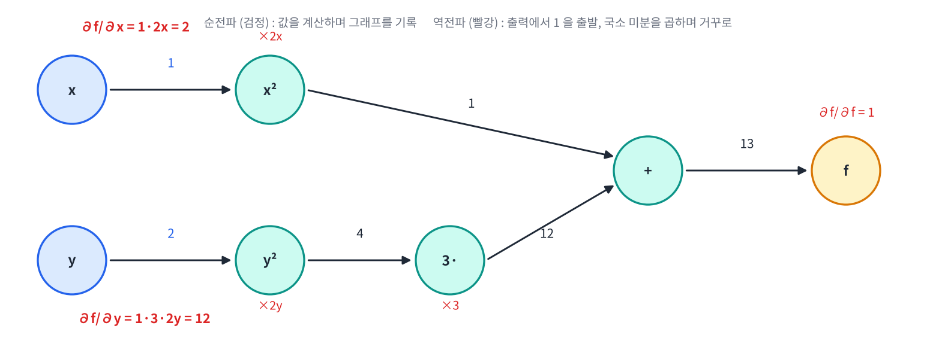
3
autograd — 역전파를 자동으로
11:00–11:50
학습 목표
핵심 개념
requires_grad=True → 연산을 계산 그래프로 기록
backward() 가 연쇄 법칙을 거꾸로 적용
잎 텐서 .grad 에 누적 (더해짐)
손 유도 기울기와 autograd 비교
계산 그래프
3-1 · 3-2
f = x² + 3y² at (1, 2) → f = 13, ∂f/∂x = 2, ∂f/∂y = 12
(x**2).backward() 두 번 → x.grad 2 → 4 (누적)
노트북 실습
1
문제 3-1 f = x² + 3y² 미분
3-3
dW = X.T @ (Y − T) / N db = (Y − T).sum(0) / N
autograd 의 W.grad 와 일치 (최대 오차 약 3e-8)
2
문제 3-2 기울기 누적 · zero_()
3
문제 3-3 Affine + softmax + CE 비교
3-4 · 3-5
with torch.no_grad(): p -= lr * p.grad; p.grad.zero_()
opt.zero_grad() → f.backward() → opt.step() → (0, 0) 근처
4
문제 3-4 autograd 경사하강
5
문제 3-5 torch.optim.SGD
체크포인트
▶ 애니메이션 D1-3 autograd 계산 그래프
zero_grad 를 빠뜨리면 기울기가 계속 누적된다. requires_grad 텐서는 .detach().numpy(). no_grad 없이 in-place 갱신하면 "a leaf Variable that requires grad ..." 오류.

Slide 9
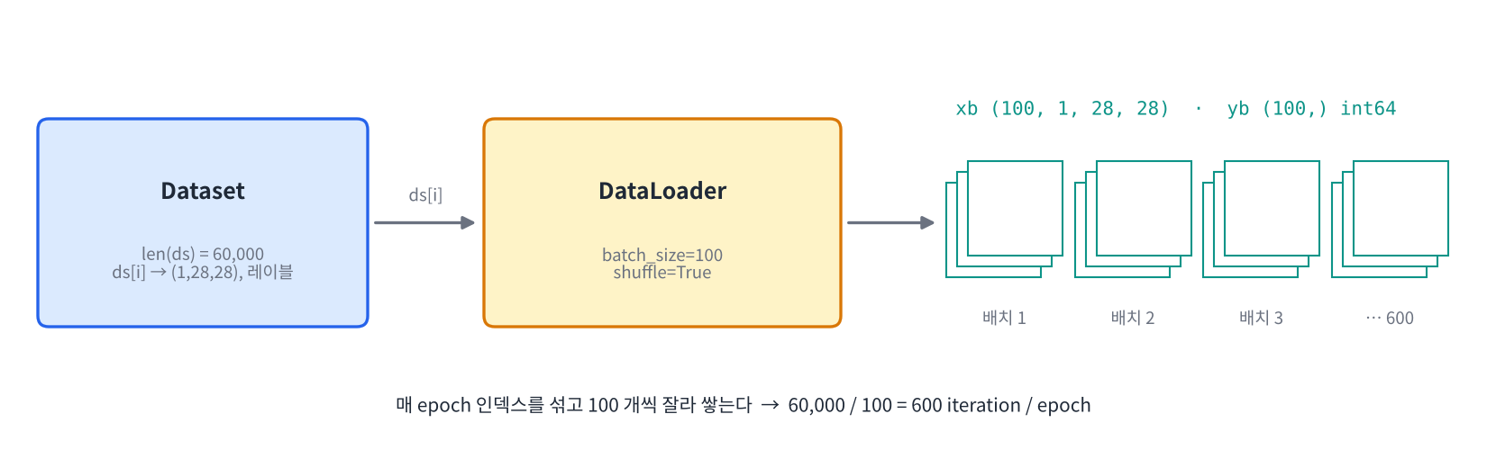
4
nn.Module · Dataset · DataLoader
13:00–13:50
학습 목표
핵심 개념
nn.Module: __init__ 에서 계층, forward 에서 연결
self. 에 붙인 계층 → parameters() 자동 수집
Dataset (__len__ · __getitem__) → DataLoader
CrossEntropyLoss = logits + 정수 레이블
MLP
self.fc1 = nn.Linear(784, 100); self.fc2 = nn.Linear(100, 10)
forward: x.flatten(1) → F.relu(self.fc1(x)) → self.fc2(x)
파라미터 79,510 (NN Day 3 과 같음)
Dataset
MNIST train 60,000 · test 10,000 · ToTensor() → (1, 28, 28)
__getitem__: torch.from_numpy(X[i]).float() / 255
.unsqueeze(0), int(y)
DataLoader
노트북 실습
1
문제 4-1 MLP 784-100-10 (79,510)
2
문제 4-2 NumpyDigits(Dataset)
손실
-F.log_softmax(logits, dim=1)[torch.arange(N), yb].mean()
학습 전 2.3010 ≈ ln 10 = 2.3026
3
문제 4-3 DataLoader 배치 100
4
문제 4-4 CrossEntropyLoss 직접 계산
체크포인트
▶ 애니메이션 D1-4 Dataset · DataLoader
배치 xb (100, 1, 28, 28) · yb int64 (100,) · len(train_loader) = 600. 모델 끝에 softmax 를 또 붙이지 않는다 — CrossEntropyLoss 가 포함한다.

Slide 10
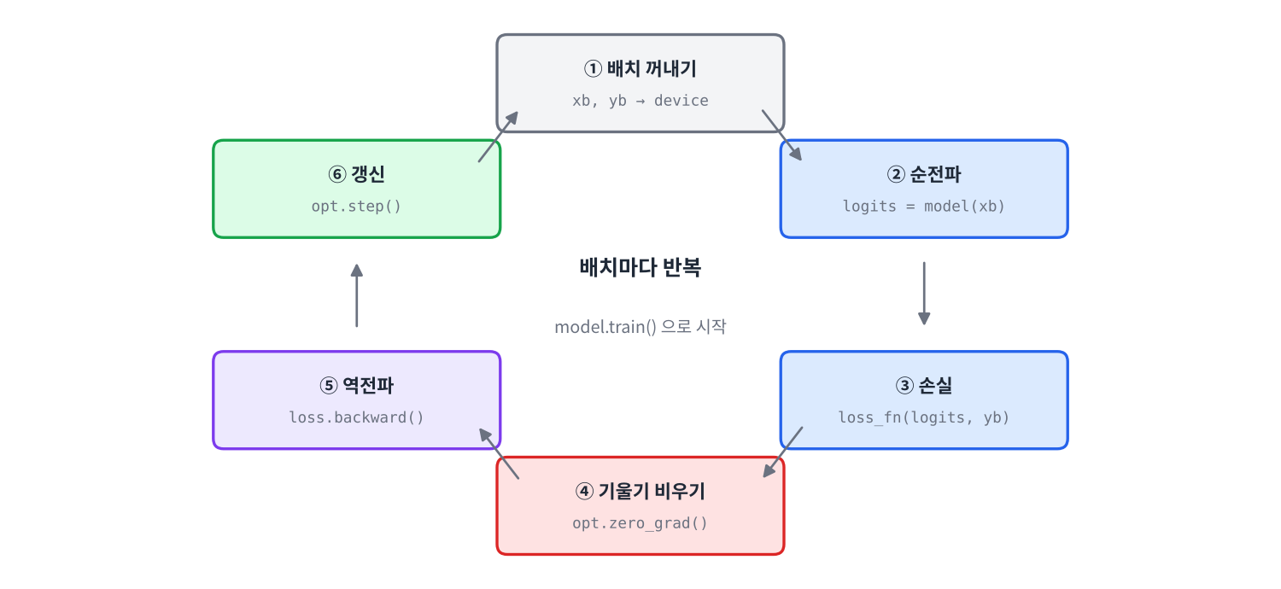
5
학습 루프 · 평가 · 저장
14:00–14:50
학습 목표
핵심 개념
배치마다 6단계 — model.train() 으로 시작
평가: model.eval() + torch.no_grad()
state_dict 로 저장 · 불러오기
6단계
① xb, yb → device ② logits = model(xb)
③ loss = loss_fn(logits, yb) ④ opt.zero_grad()
⑤ loss.backward() ⑥ opt.step()
evaluate
model.eval()
with torch.no_grad(): pred = model(xb).argmax(dim=1)
학습 전 정확도 0.0953
3 epoch
(실행 예)
epoch 1 loss 0.4043 test 0.9356 4.9 s
epoch 2 loss 0.1891 test 0.9568 4.9 s
epoch 3 loss 0.1372 test 0.9624 4.4 s
노트북 실습
1
문제 5-1 train_one_epoch
2
문제 5-2 evaluate
저장
torch.save(model.state_dict(), "mlp.pt") # 320,309 bytes
new.load_state_dict(torch.load("mlp.pt", map_location=device))
3
문제 5-3 MLP · Adam 3 epoch
4
문제 5-4 저장 · 불러오기
체크포인트
▶ 애니메이션 D1-5 학습 루프 한 바퀴
eval() 은 Dropout · BN 모드, no_grad() 는 기록 끄기 — 다른 일. model.to(device) 는 옵티마이저 생성 전에, 손실은 loss.item() 으로 모은다. (NN Day 3: SGD 10 epoch 0.9694)

Slide 11
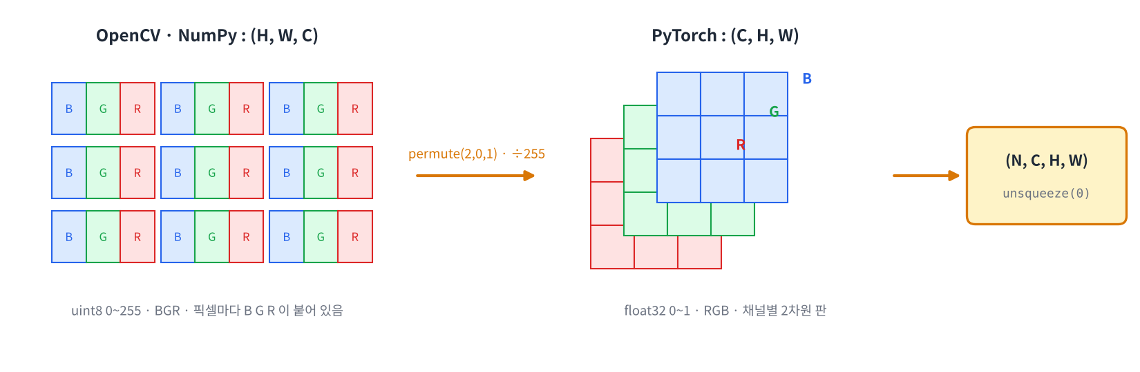
6
디지털 이미지 — 픽셀 · 채널 · 정규화
15:00–15:50
학습 목표
핵심 개념
OpenCV (H, W, C) uint8 BGR
PyTorch (C, H, W) float32 0~1 RGB
Gray = 0.299R + 0.587G + 0.114B
학습과 추론의 전처리는 같아야 한다
HWC → CHW
읽기
img = cv2.imread("data/paper_digits/d3_0.jpg")
# (640, 480, 3) uint8 BGR · 값 25~186 → rgb = img[:, :, ::-1]
노트북 실습
1
문제 6-1 BGR → RGB
overflow
uint8 [[200, 250]] + 100 → [[44, 94]] float → [300, 350]
cv2.add → [[255, 255]] (saturation)
2
문제 6-2 흑백 직접 계산
3
문제 6-3 ToTensor 직접
텐서로
torch.from_numpy(rgb.copy()).permute(2, 0, 1).float() / 255
cv2.resize(crop, (224, 224), interpolation=cv2.INTER_AREA)
4
문제 6-4 crop · resize 224
5
문제 6-5 ImageNet 정규화
체크포인트
▶ 애니메이션 D1-6 이미지 → 텐서
cv2.resize 의 크기 인자는 (W, H). 정규화 mean [0.485, 0.456, 0.406] · std [0.229, 0.224, 0.225] 를 mean.view(3, 1, 1) 로 브로드캐스팅 → (1, 3, 224, 224).

Slide 12
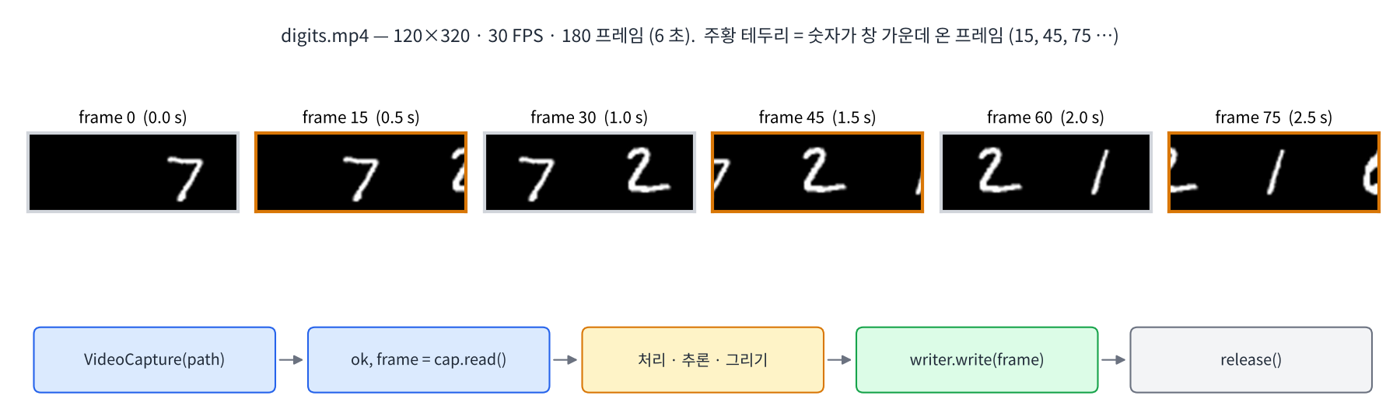
7
영상 파일 파이프라인
16:00–16:50
학습 목표
핵심 개념
영상 = 프레임의 연속 (FPS · 프레임 수)
VideoCapture → 처리 → VideoWriter 루프
크기 인자 (W, H) — 틀리면 빈 영상
digits.mp4
영상 정보
120×320 · 30 FPS · 180 프레임 · 6.0 초 · [7, 2, 1, 0, 4, 1]
가운데 프레임 = 30k + 15 → 15, 45, 75, 105, 135, 165
쓰기
cv2.VideoWriter("digits.mp4", cv2.VideoWriter_fourcc(*"mp4v"),
FPS, (W_V, H_V)) # 크기는 (W, H) · 약 43 KB
노트북 실습
입력 변환
BGR2GRAY → gray[:, 100:220] → resize 28×28 INTER_AREA
→ /255 → [None, None] → (1, 1, 28, 28)
1
문제 7-1 VideoWriter 로 digits.mp4
2
문제 7-2 영상 속성 읽기
루프
while True: ok, frame = cap.read(); if not ok: break
→ 상자 · 프레임 번호 → write · 프레임당 평균 약 0.7 ms
3
문제 7-3 frame_to_input
4
문제 7-4 읽기 → 처리 → 쓰기 루프
체크포인트
▶ 애니메이션 D1-7 영상 = 프레임의 연속
cap.get(CAP_PROP_...) 은 float → int. release() 를 꼭 부르고 ok 를 확인한다. mp4v 는 브라우저 재생이 안 될 수 있어 H.264 로 변환해 재생.

Slide 13
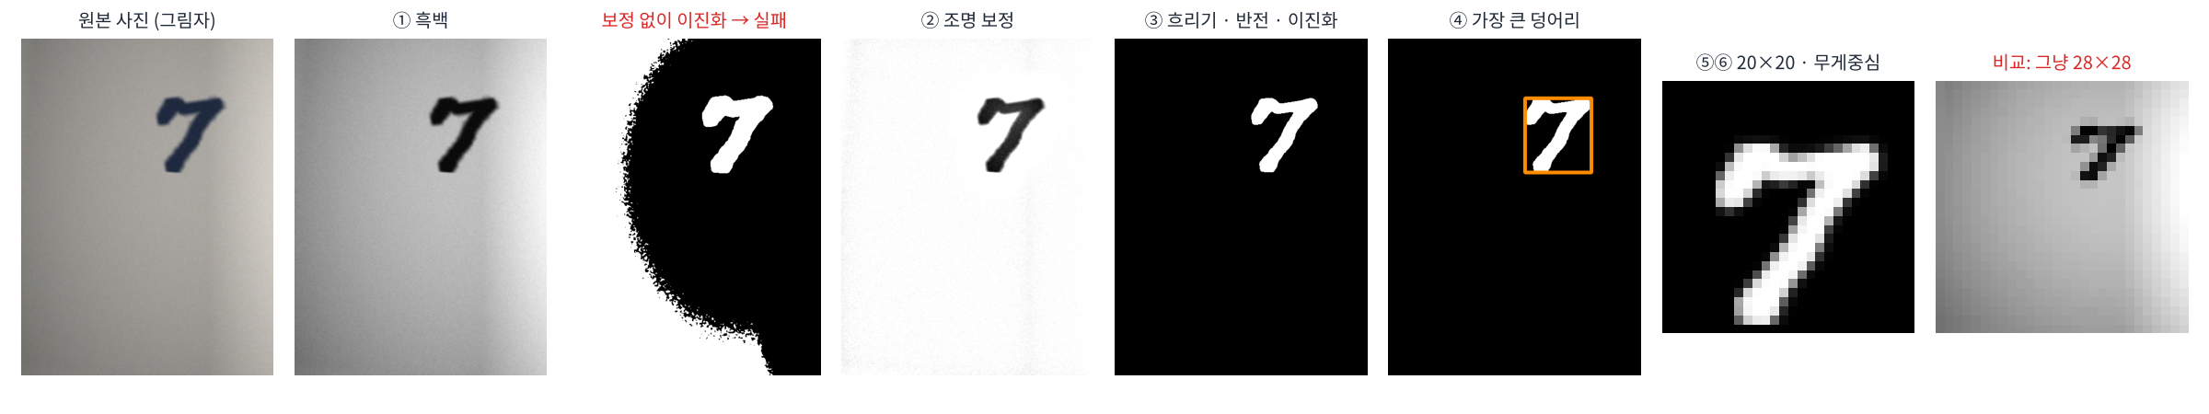
8
미니 프로젝트 — 종이 손글씨 · 영상 숫자 인식
17:00–17:50
강의 노트북 8교시 · preprocess(img_bgr) → (1, 1, 28, 28)
결과 (실행 예, CPU)
① cv2.cvtColor(img, cv2.COLOR_BGR2GRAY)
② bg = GaussianBlur(g, (0,0), 25); g = cv2.divide(g, bg, scale=255)
③ GaussianBlur (5,5) → Otsu BINARY_INV → MORPH_OPEN 3×3
④ findContours → max(contourArea) → boundingRect → 자르기
⑤ scale = 20 / max(w, h) (긴 변 20, 비율 유지)
⑥ 28×28 가운데 → moments 무게중심 → (14, 14) 로 이동 → ÷255
과제 2 | loss | test | 시간
epoch 1 | 0.2366 | 0.9791 | 13.6 s
epoch 2 | 0.0680 | 0.9830 | 14.6 s
30장 · 영상 | 정확도
naive (흑백 → 28×28 → ÷255) | 0.100 (3/30)
조명 보정 없이 | 0.600 (18/30)
전체 preprocess | 0.967 (29/30)
영상 가운데 프레임 [7, 2, 1, 0, 4, 1] | 1.0
과제 | 내용 | 배점
1 | SimpleConvNet nn.Module (433,890) | 20
2 | 2 epoch 학습 (Adam 1e-3, 배치 100) — test ≥ 0.98 | 25
3 | preprocess(img_bgr) → (1, 1, 28, 28) | 25
4 | 30장 정확도: naive vs preprocess | 10
5 | 영상 프레임 인식 · digits_pred.mp4 · 정확도 1.0 | 10
6 | 결과 해석 (마크다운, 강사 채점) | 10
채점 셀 실행 → 자동 채점 90점 + 강사 10점
naive 는 27장을 '8' 로 — 흰 배경이 전부 밝은 픽셀. 틀린 1장 d7_2 → 2.
domain shift — 오늘은 입력을 학습 데이터(MNIST) 쪽으로 옮긴다.
▶ D1-8 종이 손글씨 전처리 — 단계별 변화를 먼저 보고 코드로 확인

Slide 14
오늘의 핵심 정리
각 항목 옆 번호는 다시 볼 애니메이션
mynn → PyTorch
같은 SimpleConvNet 433,890 — im2col · backward 는 PyTorch 가 처리
D1-1
Tensor
float32 기본 · from_numpy 공유 / tensor 복사 · permute · .to(device)
D1-2
autograd
backward() 는 .grad 에 누적 → zero_grad → backward → step
D1-3
DataLoader
배치 (100, 1, 28, 28) · 600 iteration/epoch · CE 는 logits 입력
D1-4
학습 루프
train() 6단계 · eval() + no_grad() · state_dict 저장 (MLP 3 epoch 약 0.9624)
D1-5
이미지
(H, W, C) uint8 BGR → (C, H, W) float32 RGB · resize 크기는 (W, H)
D1-6
영상
VideoCapture → read 루프 → VideoWriter · 30 FPS · 180 프레임
D1-7
종이 손글씨
naive 0.100 → 조명 보정 · Otsu · 무게중심 → 약 0.967 (domain shift)
D1-8

Slide 15
Day 2 로 가는 다리 — CNN 대표 구조
오늘 만든 학습 도구로, 더 어려운 데이터 CIFAR-10 에 LeNet · VGG · ResNet 을 학습시킵니다
Day 1 (오늘)
Day 2 (10/28 수)
MLP 784-100-10 · MNIST
→
MLP 로 CIFAR-10 이 안 되는 이유
SimpleConvNet (Conv 1층)
→
LeNet · AlexNet · VGG
nn.Sequential · nn.Module
→
깊이 문제와 BatchNorm
Adam 2 epoch test 0.9830
→
ResNet 구현 · CIFAR-10 85% 도전
train_one_epoch · evaluate
→
그대로 사용
전처리로 입력을 데이터 쪽으로
→
데이터 증강 (Day 2) · 전이학습 (Day 3)
MLP 의 한계 → LeNet · AlexNet · VGG → 깊이와 BatchNorm → ResNet → CIFAR-10 85%
오늘 만든 train_one_epoch · evaluate 를 그대로 사용합니다 — 노트북을 Drive 에 사본 저장해 두세요

